Slide 1
KRUSS K100表面张力仪
使用手册

Slide 2
目录
仪器简介
注意事项
表面张力测量
界面张力测量
接触角测量
临界胶束浓度测量

Slide 3

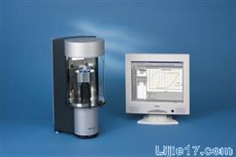
仪器简介
K100是目前应用极广泛的表面张力仪。其测量结果精确，测量速度快，界面友好，控制灵活使用方便。
仪器可用于测量液体的表面张力；液液界面张力；表面活性剂的临界胶束浓度；动态接触角测量；液体和固体密度测量以及测量沉淀速率和阻力

Slide 4
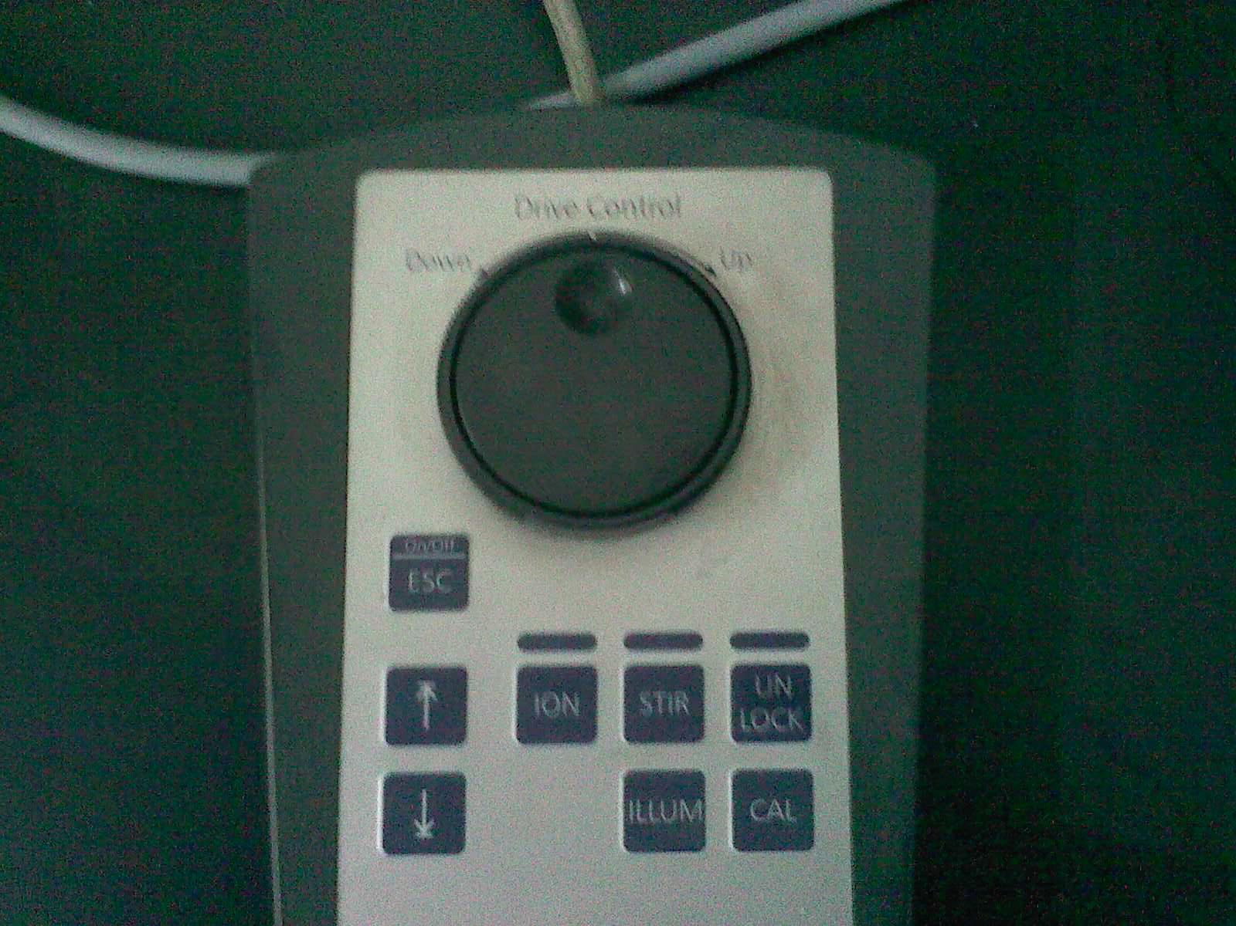
注意事项
旋转上升和下降样品台，其他按键一般不用电脑上可以操作
及面板指示灯亮时不要碰天平接头
测量铂板，铂环等位贵金属，注意不要损坏，变形影响仪器测量精度。
仪器中有精密天平，测量前需要调节水平
为了保证天平不被损坏，再天平解锁阶段不要碰天平接头。

Slide 5
表面张力的测量
测量原理
表面张力的测量是采用拉脱法测量表面张力的大小，将一个已知周长的铂金片或者铂金环侵入液体中拉出，根据拉力和周长的大小用以下公式计算出表面张力的大小：
式中，F为脱离力，D为周长，α为液体的表面张力．

Slide 6
表面张力的测量
测量操作
双击图标打开仪器操作软件出现下面的操作界面
双击进入表面张力和界面张力测量模块

Slide 7
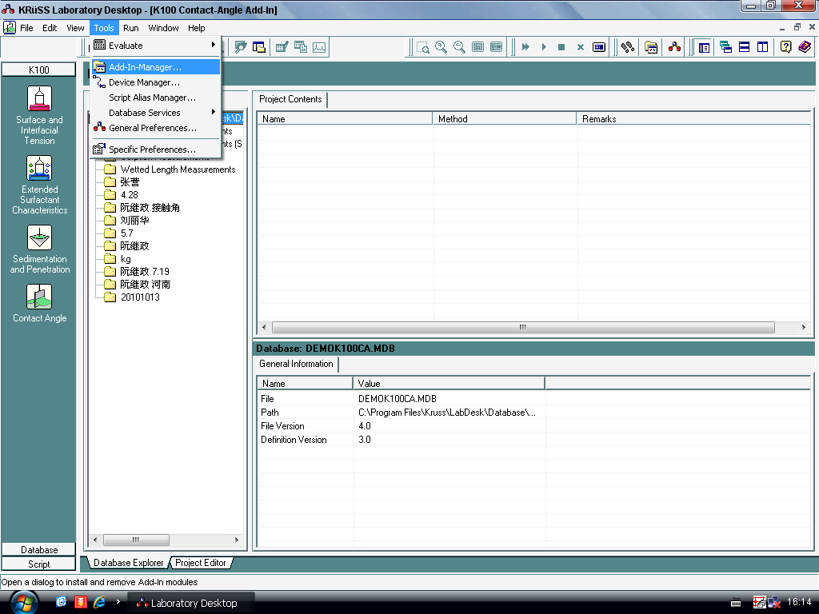
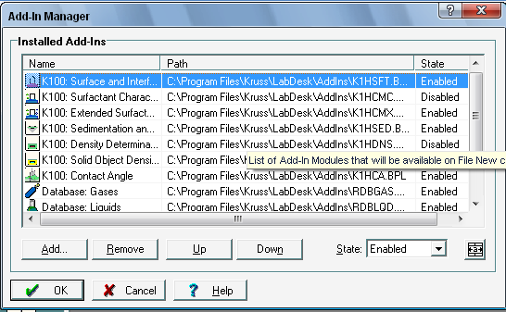
表面张力的测量
测量操作
测量模块可以根据已经买到的模块硬件，在工具菜单中添加相对应的模块软件

Slide 8
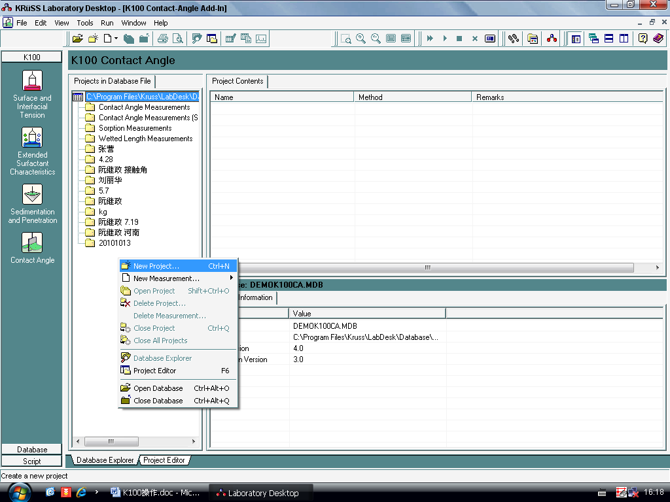
表面张力的测量
测量操作
双击进入表面张力测量模式
选择一个文件夹，将测量结果保存在这个问文件夹中
或者是在这个区域单击鼠标右键，选择新建一个文件夹，如右图

Slide 9
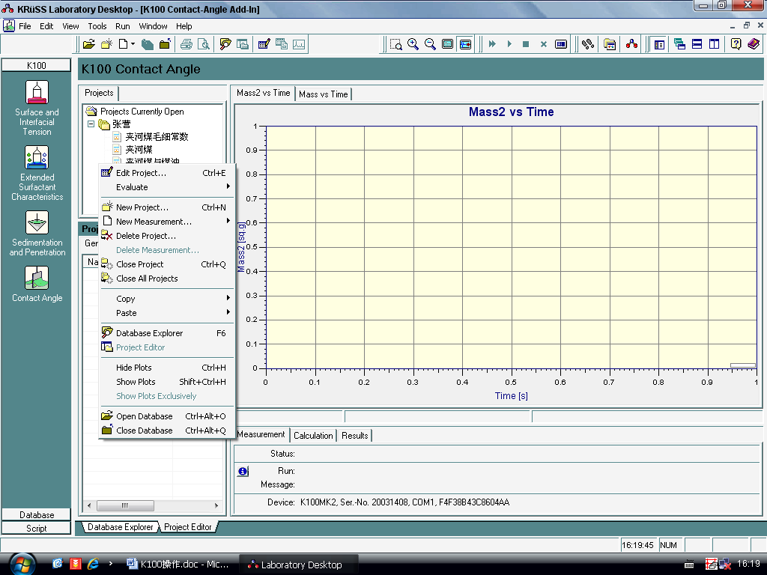
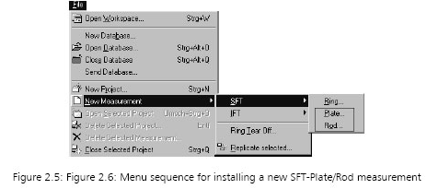
表面张力的测量
测量操作
单击鼠标右键出现菜单新建表面张力测量选择plat，如右图

Slide 10
表面张力的测量
表面张力板法
测量名称
铂金板参数为固定值
标签备注可以不用填写
液体参数
后面的参数都可以不用修改，这些是关于仪器一些模块的参数都是固定，设置也没有用，主要是用于说明仪器的尺寸等
输入测量液体的名称
液体参数
测定设置参数一般主要采用推荐值

Slide 11
表面张力的测量
表面张力板法
将铂金板用去离子水冲洗，用酒精灯灼烧至变红，以去除铂金板上的表面活性物质。
将冷却后的铂金板固定在天平挂钩上。
出现提示窗口如下图，然后将不少于30mL的待测液体倒入测量烧杯中，并移动到距离测量铂金板约2mm处。
单击确定，结论在Result中显示。
单击运行按钮启动仪器弹出对话框

Slide 12
表面张力的测量
表面张力环法
单击鼠标右键出现菜单新建表面张力测量选择Ring

Slide 13
表面张力的测量
表面张力环法
仪器参数设置与板法测量相同，将测量环洗净灼烧变红并冷却以后固定在天平挂钩上，运行仪器出现如图提示界面。
将不少于30mL液体倒入测量烧杯中并移到液面距测量环2mm处。
单击OK进行测量，结论在Result中显示。

Slide 14
界面张力的测量
测量操作
单击鼠标右键出现菜单新建界面张力测量选择Ring push或pull

Slide 15
表面张力的测量
测量操作
设置轻液体的密度和名称
其他设置与表面张力相同
设置重液体的密度和名称

Slide 16
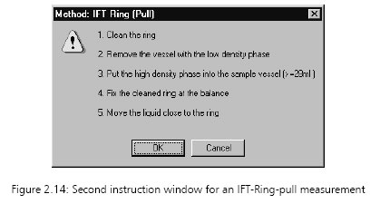
界面张力的测量
测量操作
将测量环洗净灼烧变红并冷却以后固定在天平挂钩上，运行仪器出现如图提示界面。
根据提示把轻相倒入烧杯，清洁环，把环固定在天平上，把液体靠近测量环。
按OK键继续，K100动作完成后，出现如右图提示。

Slide 17
界面张力的测量
测量操作
清洁测量环，移开轻相，把重相倒入烧杯，把环固定在天平上，把液体靠近测量环。
按OK键继续，K100动作完成后，出现如下提示：
把轻相倒到重相上，按OK键继续，K100开始测量界面张力。结论在Result中显示。

Slide 18
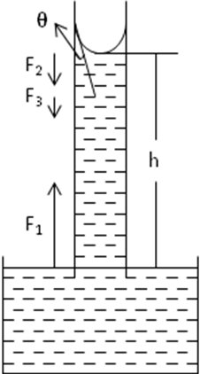
接触角的测量
测量原理
如右图毛细管插入到液体中，会产生一个附加压力F₁，在附加压力的作用下，液体在毛细管中上升。
由于是附加压力驱动液体渗透，因此液体的渗透速率受到的毛细半径r，液体的表面张力γ以及液体对固体的接触角θ的影响。
在上升的过程中还受到粘滞阻力F₂和重力F₃的影响，阻止液体渗透，由于附加压力大于重力和粘滞阻力的作用液体缓慢上升。
Washburn研究了各种力的关系，最后得到Washburn方程式，指出了液体上升高度与上升时间，毛细管半径，液体粘度，液体表面张力以及接触角的关系，根据Washburn方程式就可以测量接触角的大小。

Slide 19
接触角的测量
测量原理
式中：h为液体上升高度，C为常数，r为粉末间空隙的当量毛细管半径，对指定的体系来说Cr为定值；σ为液体表面张力；η为液体黏度，θ为固体对液体的接触角。
假设在均匀的玻璃钢中进行实验并且装填均匀，则上升液体的高度与液体的质量满足如下关系式：
式中：S为玻璃管底面积，C'为毛细管底面积与玻璃管底面积的转换系数，ρ为液体的密度。
将试（2）带入到式（1）有：
由此可以测量不同时间管中的液体质量，根据质量的平方与时间的线性关系，求得斜率再知道其他参数的条件下，可以计算接触角的大小。

Slide 20
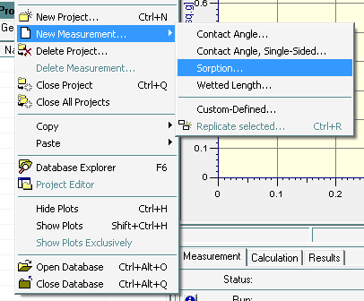
接触角的测量
测量操作
右键新建新建测量，选择吸附法测量 ，如右图
双击进入接触角测量模式
右键新建文件夹，双击进入

Slide 21
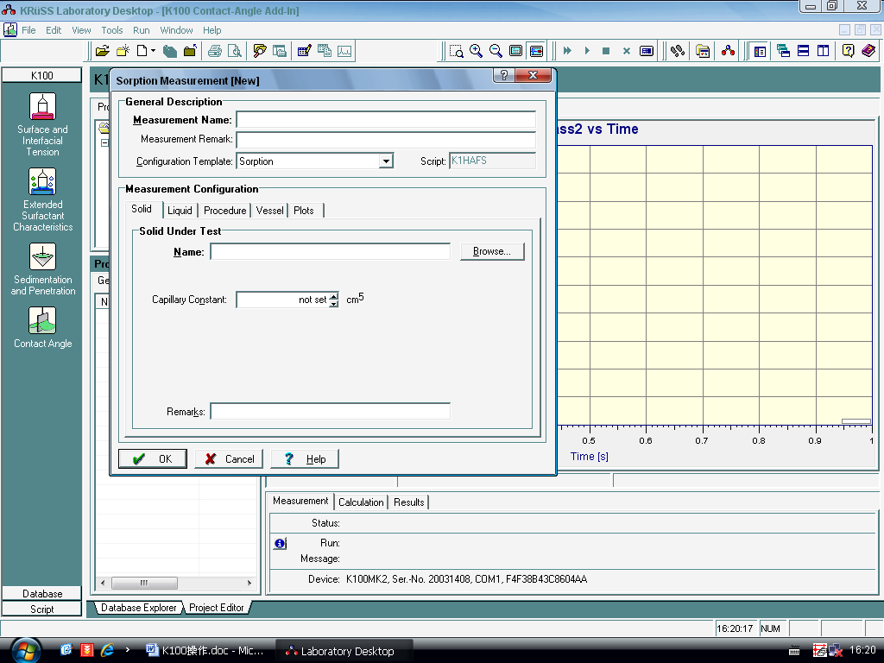
接触角的测量
测量操作
测量名称
固体参数
固体名称
毛细常数，用标准样品测量毛细常数时可以不填写，测量样品是需要填写。

Slide 22
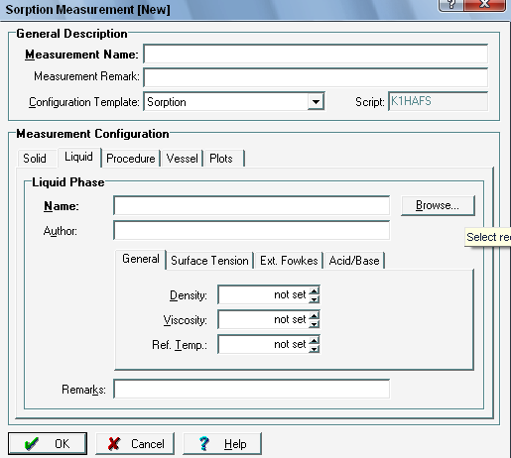
接触角的测量
测量操作
若使用的是常见纯液体，可以点击以后从列表中选择调用
液体参数
使用非常见纯液体，需要测量液体的表面张力，粘度和密度，分别填在，这两个选项卡中，表面张力只需要总表面张力即可，后面的极性分量非极性分量可以不用填写。

Slide 23
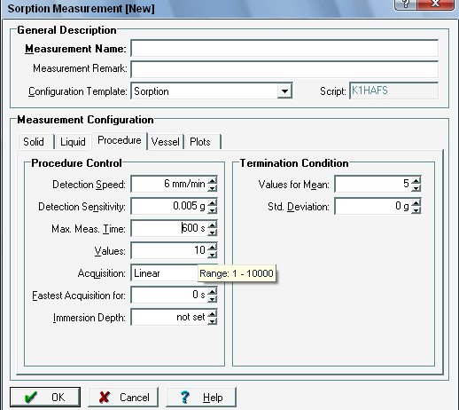
接触角的测量
测量操作
Procedure参数可以不用修改都选用默认值，但是可以更具吸附饱和的时间调整测量时间，若能很快吸附饱和，需要将测量时间调短。

Slide 24
接触角的测量
测量操作
将样品磨细，为了使得测量结果准确，样品粒径最好在200目以下。
在K100测量管一端垫一块滤纸，拧上螺母。
准确称量一定量的样品装于管中，敲击使样品尽量压实，每次装填的操作尽量一致（包括敲击力度，次数等，同一样品最好使得最后具有相同压实高度)，以保证压实度相同。压实后样品高度约为样品管的2/3左右。
将上端的螺母拧紧，然后将样品管固定在天平挂钩上。
在烧杯中装入液体，并移动到接近测量管下端2mm处

Slide 25
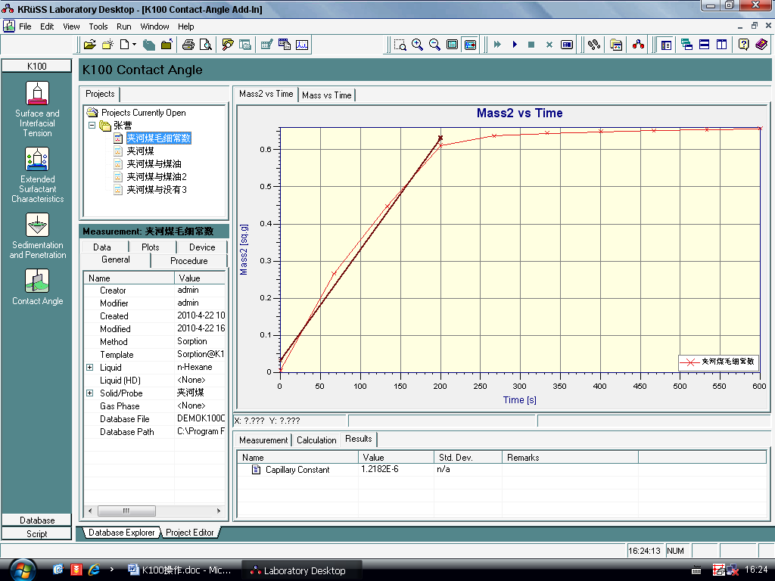
接触角的测量
测量操作
单击运行按钮，弹出对话框
测量结果在这儿显示
点击OK后开始测量，测量过程中吧不要晃动桌面

Slide 26
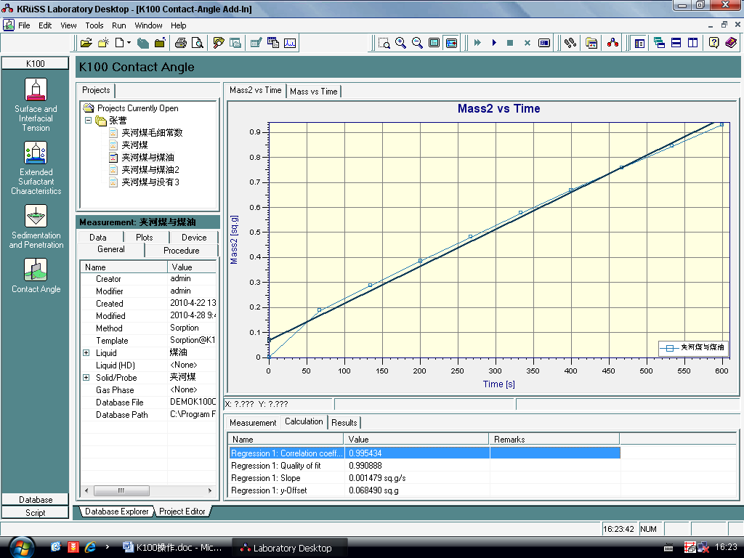
接触角的测量
测量操作
测量以后，可以拖动拟合直线两端选择拟合范围，一般不选第一个点，因为第一个由于延迟等原因可能会引起误差。
后面平滑段代表吸附饱和，这些点不能用于计算，引起的原因可能是样品太容易被润湿，压实度较小，样品量比较少，吸附时间较长等可以适当减少吸附时间。
拟合的点应该尽量多，拟合度应该尽量大，至少保持在0.98以上

Slide 27
接触角的测量
测量毛细常数时选择的液体最好是能完全润湿固体的液体，此时测量的毛细常数较准确。
该方法的测量范围理论上为0-90度，当超过90度后会默认为90度。
该方法测量得到的结果是一个相对接触角大小，并不是绝对值。
当测量液体的接触角与参比液很接近或者是比参比液还小时，有可能会得不到测量角度。
该方法最好应用于比较润湿能力的大小。

Slide 28
CMC的测量
测量原理
表面活性剂在界面富集吸附一般的单分子层，当表面吸附达到饱和时，表面活性剂分子不能在表面继续富集，而憎水基的疏水作用仍竭力促使基分子逃离水环境，于是表面活性剂分子则在浓液内部自聚，即疏水基聚集在一起形成内核，亲水基朝外与水接触，形成最简单的胶团。而开始形成胶团时的表面活性剂的浓度称之为临界胶束浓度，简称cmc。
由于表面活性剂分子不在继续在液体表面聚集，此时加入的表面活性剂分子在液体内部聚集成胶束，从而不能继续降低液体的表面张力。因此当加入的表面活性剂刚刚使表面张力最低的时候为浓度为临界胶束浓度。

Slide 29
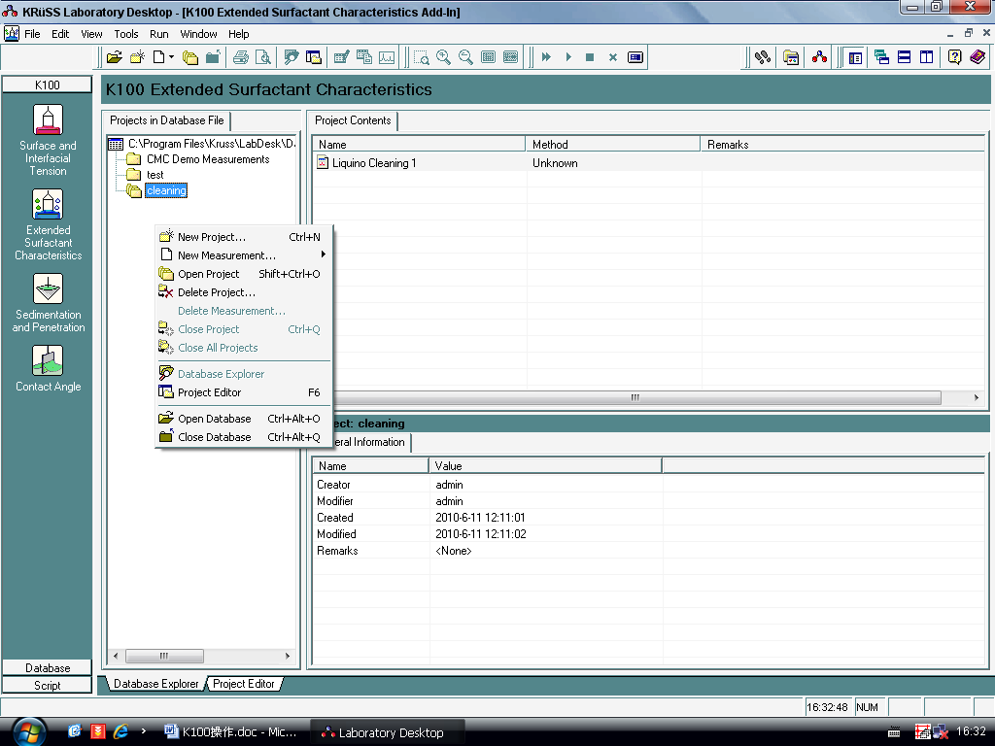
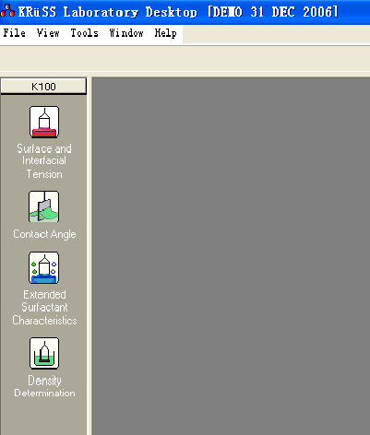
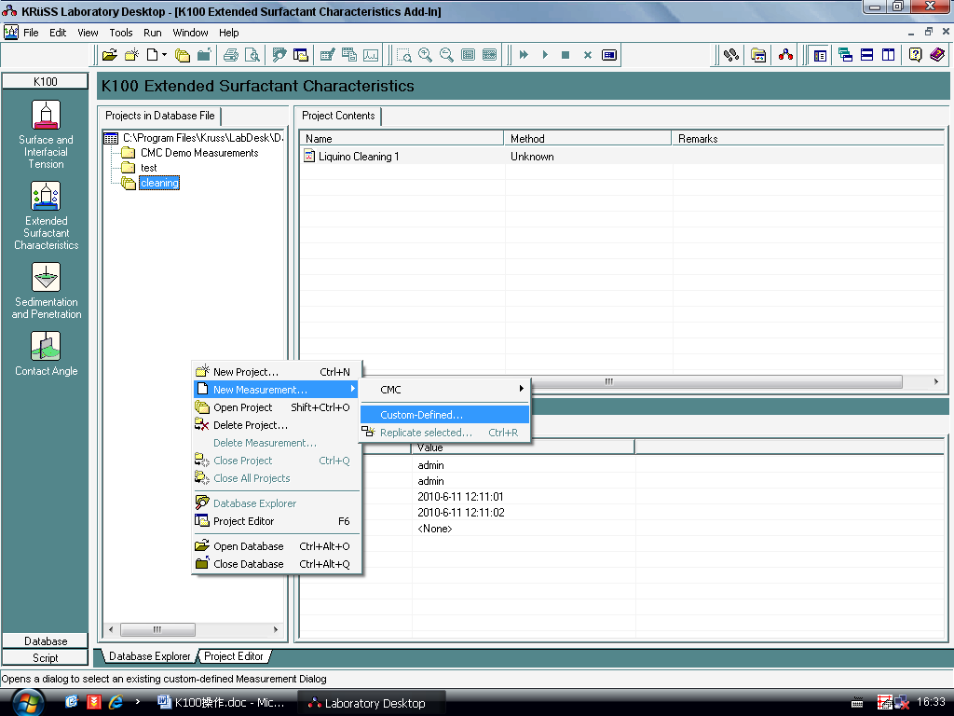
CMC的测量
测量操作
右键新建文件夹，双击进入，右键新建测量，新建一个清洗程序（如右图）。
双击进入临界胶束浓度模块

Slide 30
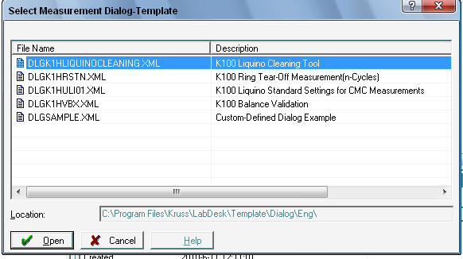
CMC的测量
测量操作
打开新建清洗程序

Slide 31
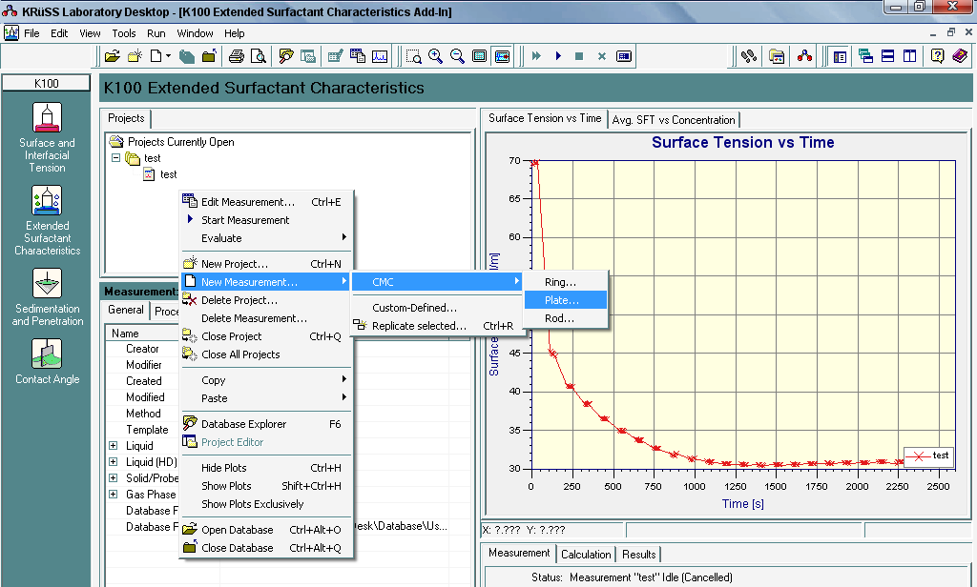
CMC的测量
测量操作
右键新建测量，一般选板法

Slide 32
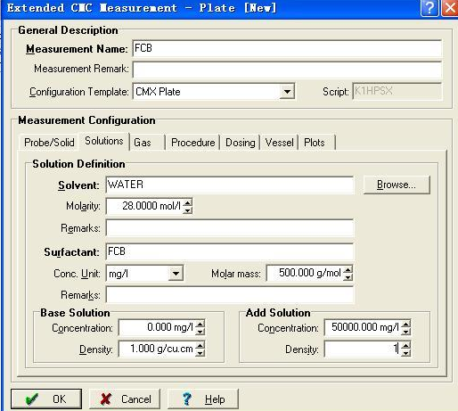
CMC的测量
测量操作
Gas和procedure参数不用修改
测试名称
输入溶液信息
溶剂
表面活性剂名称
溶剂分子量
活性剂分子量
浓度单位
添加液浓度
基础液浓度
添加液密度
基础液密度

Slide 33
CMC的测量
测量操作
选择第二个固定体积滴定，这样可以防止液体超量，适用于任意模式
输入预先加入的液体体积
下面两个是搅拌速度和搅拌时间

Slide 34
CMC的测量
测量操作
滴定速率可以不用修改
输入每次滴定的体积
预计滴定的次数，可以多一点，但是不能太多，否则测量时间较长
参数设置好以后点击OK确认

Slide 35
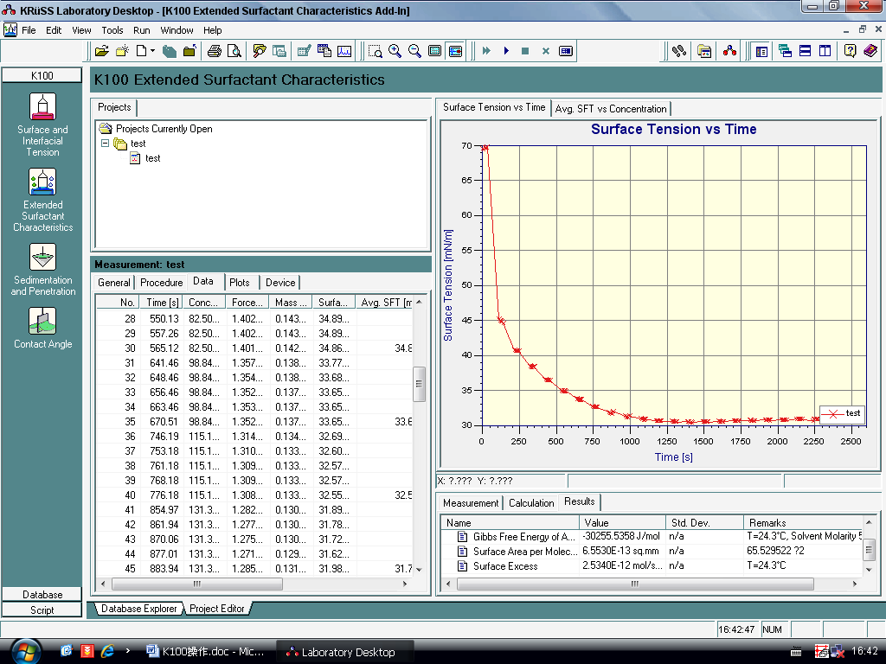
CMC的测量
测量操作
单击运行仪器
确认滴定系统连接正常，点OK继续

Slide 36
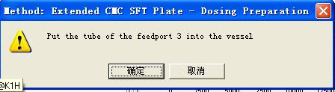
CMC的测量
测量操作
将滴定系统的瓶子洗净，用高浓度溶液润洗高浓度溶液存放瓶子，然后装入高浓度溶液。将管子放入烧杯中接废液，点击确认以后润洗
清洗以后将管子放入烧杯中。

Slide 37
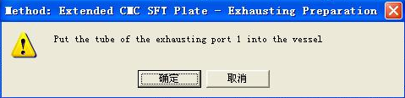
CMC的测量
测量操作
系统提示清洗排液管，需要注水，清洗以后点确认
将排水管放入烧杯中的液体中点击确认。

Slide 38
CMC的测量
测量操作
把液体到入烧杯，清洁测量板，把液体靠近测量板。
按OK，K100开始测量CMC。
测量完毕后，按以左图标：进行CMC评估，结论在Result中显示。

Slide 39
沉降分析
测量操作
参数设置与前项类似，只要输入文件名/样品名，其余参数默认。主要注意Procedure参数中Immersion Depth浸入深度不要太大，以免损伤天平。

